Slide 1
Darba grupas nevalstisko organizāciju sektora aktuālās problemātikas risināšanai rezultāti
Memoranda padomes sēde
31.10.2018.

Slide 2
Darba grupas sastāvs
2018. gada 27. jūnija Memoranda padomes sēdē tika izveidota darba grupa un apstiprināts tās sastāvs
Darba grupu vadīja Zaiga Pūce, Memoranda padomes vadītāja vietniece, un darba grupas sastāvā bija Valsts kancelejas direktors Jānis Citskovskis, Ministru prezidenta padomnieks juridiskajos jautājumos Sandis Voldiņš, Pārresoru koordinācijas centra direktors Pēteris Vilks, Latvijas Pilsoniskās alianses direktore Kristīne Zonberga, Latvijas Platforma attīstības sadarbībai direktore Inese Vaivare, domnīcas Providus direktore Iveta Kažoka
Tika paredzēts, ka vajadzības gadījumā darba grupā tiks pieaicināti Kultūras ministrijas, Tieslietu ministrijas un Finanšu ministrijas pārstāvji, un atbilstošas jomas NVO. Tā kā virkne problēmjautājumu skāra Finanšu ministrijas kompetenci, vienā no darba grupas sēdēm līdzdarbojās Finanšu ministrijas departamenta direktors Kārlis Ketners

Slide 3
Uzdevums
Paredzamais rezultāts
apzināt un izrunāt Memoranda padomes sēdē minētās problemātikas, rast risinājumus, kā arī izvērtēt Memoranda padomes līdzšinējo darbību un potenciālo nākotnes darbības modeli
priekšlikumu izstrāde sadarbības starp nevalstiskajām organizācijām un valsts pārvaldi uzlabošanai

Slide 4
Izskatītie jautājumi un piedāvātie risinājumi
Finansējuma trūkums nevalstisko organizāciju darbībai
Nepieciešams nodrošināt finansējuma avotu dažādību (tai skaitā attiecībā uz ziedojumu apjoma pieaugumu, atvieglot NVO saimniecisko darbību utt.)
NVO un publiskās pārvaldes dialoga kvalitāte
Jānodrošina pakāpenisks valsts finansējuma pieaugumus, nodrošinot reālās NVO sektora vajadzības, tai skaitā paredzot NVO fonda finansējuma pieaugumu
Nepieciešams uzlabot sadarbību starp NVO un valsts pārvaldes institūcijām
Jāveic izmaiņas Memoranda padomes darbības modelī, nodrošinot, lai tā darbība bija vairāk uz kopīgu rezultātu vērstu, veicinot demokrātiskas valsts pamatelementus
NVO puses ieskatā, jautājums par finansējuma palielinājumu nevalstiskajam sektoram jārisina nekavējoties
Jāuzsāk mērķtiecīgs abu pušu izglītošanas process, veicinot, lai sadarbība būtu jēgpilna un konstruktīva

Slide 5
Memoranda padomes modelis šobrīd:
Valdības un NVO sadarbības memorands
Parakstījušas 436 NVO
Reizi pusgadā rīko jaunu organizāciju Memoranda parakstīšanu
Vēlēšanas
Memorandu parakstījušās NVO piesaka kandidātus uz Memoranda padomi
Reizi 1,5 gadā Memorandu parakstījušas NVO balso par pieteiktajiem kandidātiem
Sastāvs
8 NVO pārstāvji
8 valsts pārvaldes pārstāvji (Valsts kancelejas direktors, MP biroja pārstāvis, FM, TM,KM,VARAM,LM, PKC )
Ar padomdevēja tiesībām: Tiesībsargs, nozaru ministrijas, SIF, LBAS, LDDK
Memoranda sēdes
Darba plāna izstrāde reizi gadā
Sēdes reizi mēnesī
Iespēja veidot darba grupas

Slide 6
Memoranda padomes modelis 2.0
Darba grupas izstrādātais piedāvājums tālākai diskusijai
Memoranda padome
Padome strādā ar NVO būtiskiem jautājumiem, kuri skar sektoru kopumā, kā arī var risināt specifiskus NVO jomai svarīgus jautājumus, ja tie attiecas uz visu nozari
Paplašinātās padomes sēde
Notiek reizi gadā
Darba grupas
Forums
Sekretariāts
Tiek skatīts viens NVO sektoram ļoti būtisks jautājums
Piedalās Memoranda padomes locekļi, pieaicinātie ministri un MP
Sēdes rezultātā tiek pieņemti lēmumi ar politisko akceptu.
Notiek reizi gadā
Gala rezultātā tiek apzinātas NVO jomas aktualitātes un iezīmēti stratēģiskie virzieni Memoranda padomes tālākajam darbam
1) Finanšu un nodokļu/Budžeta darba grupa
2) Satura plānošanas darba grupa
3) Sabiedrības iesaistes un atvērtās pārvaldības partnerības darba grupa
Valsts kancelejas un atbilstošā kārtībā atlasīta NVO
Nodrošina Memoranda padomes, Foruma, Paplašinātās padomes sēžu un darba grupu darbu un informācijas apriti sēžu starplaikos
Padomi ievēl uz 2 gadiem

Slide 7
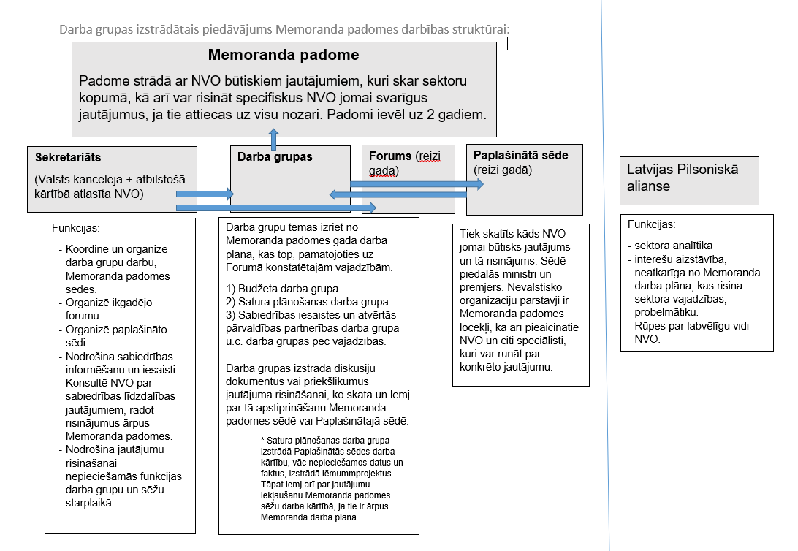

Slide 8
Jauna Memoranda padomes modeļa nodrošināšana ietver ...
!
Abpusēji lielāku līdzdarbību un atbildību
NVO un MK sadarbības memoranda mērķu īstenošanā
Minētā modeļa veiksmīga ieviešana nozīmē nepieciešamību valsts budžetā paredzēt papildus finanšu līdzekļus Memoranda padomes koordinēšanas un darbības (tai skaitā darba grupu) nodrošināšanai
  No 2021. gada šim nolūkam potenciāli būtu izmantojami ES pilsoniskajam dialogam paredzētie līdzekļi no ESF+, līdz tam jāizmanto valsts budžeta līdzekļi (piemēram, iezīmēts finansējums palielinātajā NVO fonda finansējumā, funkciju deleģēšanas līgums vai tml.)
Funkciju deleģēšana NVO sektoram

Slide 9
NVO un valsts pārvaldes dialoga kvalitātes veicināšana
Konstruktīva sadarbība
Atgriezeniskā saite
Savstarpēja uzticēšanās
Jēgpilna iesaite
Abpusēja atbildība
Darba grupa aicina turpināt diskusijas un pieņemt lēmumu par vienu atbildīgo politisko amatpersonu un institūciju par NVO un valsts pārvaldes sadarbību
NVO pārstāvji, kas piedalījās darba grupā, vēlētos, lai par NVO sektoru politiski atbildīgā amatpersona būtu Ministru prezidents, nevis kādas nozares ministrs.

Slide 10
Paldies par uzmanību!
Laiks diskusijai!

